Slide 1
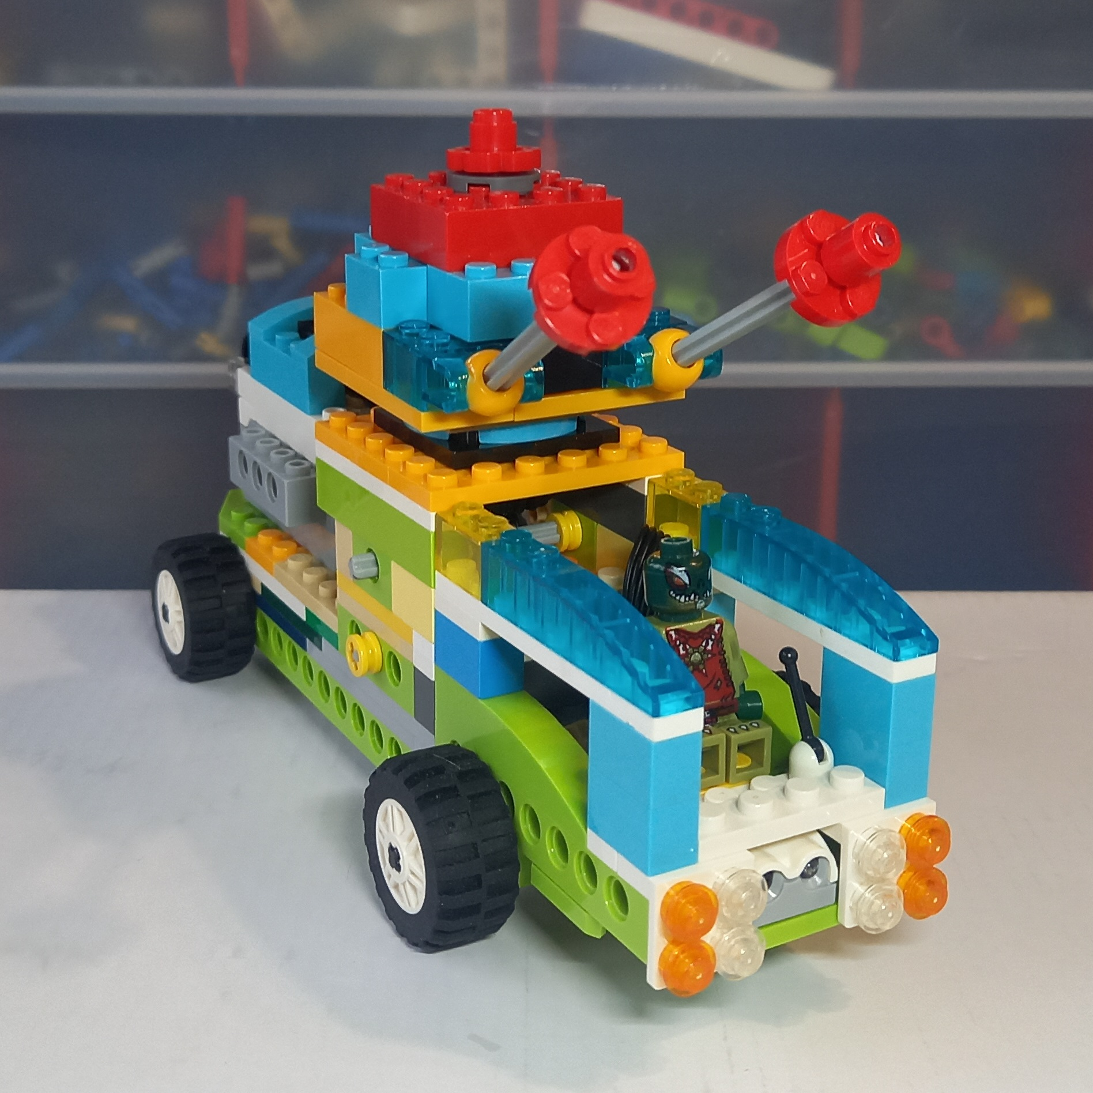
Проект “Боевая машина”
Проект "Боевая машина" представляет собой уникальную роботизированную машину созданное на базе платформы Lego We Do 2.0, которая объединяет в себе современные технологии и детскую игровую платформу.
Основное назначение робота "Боевая машина" – это поддержка и защита солдат на поле боя, а также робот может выполнять различные задачи, включая наблюдение за местностью и передачу информации в режиме реального времени

Slide 2
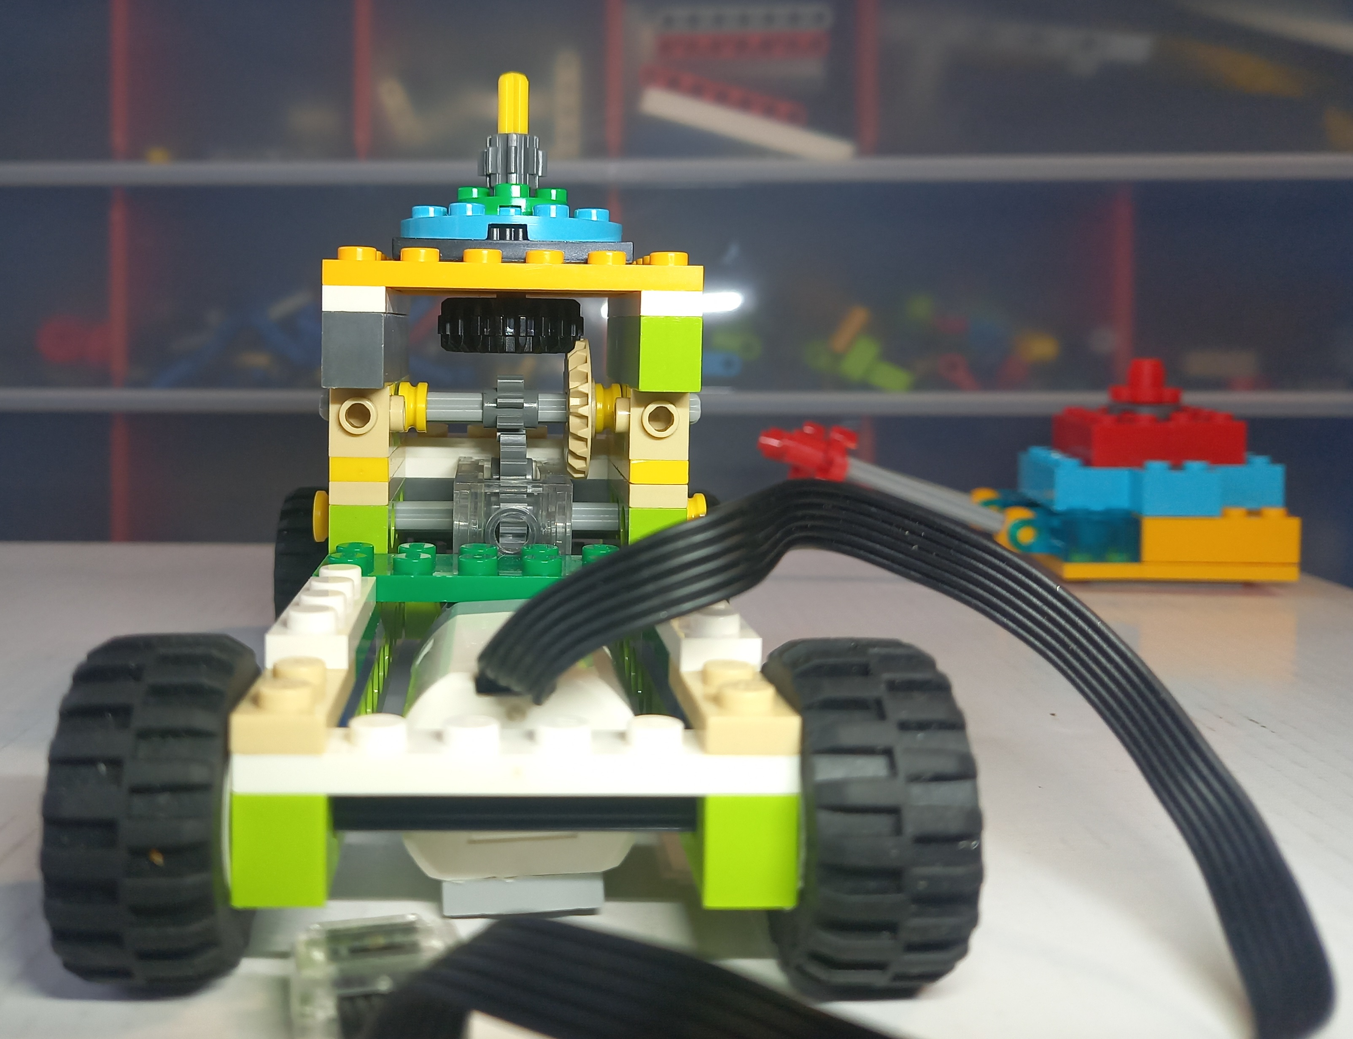
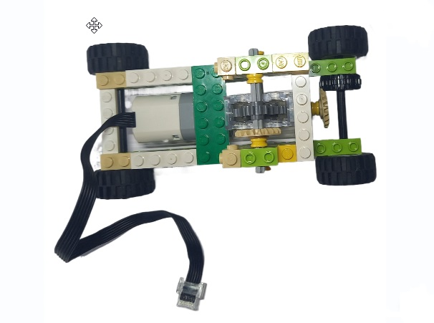
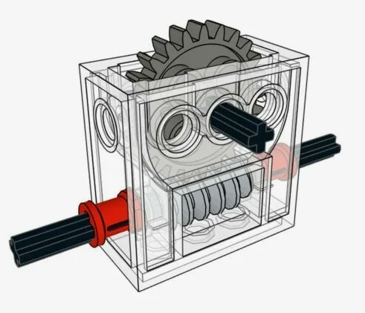
Описание конструкции
Передача движения от мотора к оси колёс осуществлена через коническую зубчатую передачу.
Передача вращения от мотора к башне осуществлена при помощи червячного редуктора и конической шестерни

Slide 3
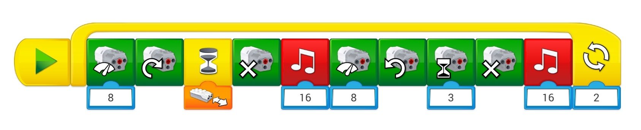
Описание алгоритма
Робот должен ехать в одну сторону с заданной скоростью.
Когда увидит препятствие,
Он должен остановиться
Подать звуковой сигнал
Отъехать в обратную сторону
Подать звуковой сигнал
Ожидать, когда исчезнет объект
Продолжить цикл заново
Данный робот не только представляет собой интересный инженерный проект, но и является отличным инструментом для образования и воспитания будущих инженеров и конструкторов.

